Slide 1
Web 系统测试
1.19 探索式软件测试 — 出租车测试法

Slide 2
目 录
概述
“出租车测试法”应用场景
“出租车测试法”使用步骤

Slide 3

概述
什么叫出租车测试法
测试人员需要像出租车司机一样熟悉到达指定位置的每条可能的路径
该城市所有路
哪条路近
哪条堵
哪条可抄近路

Slide 4
出租车测试法适用场景
存在两个及两个以上界面切换、界面跳转的模块
存在较多操作路径，路径有不同岔道和回路
例如：
搜狗浏览器语音搜索、翻译

Slide 5
出租车测试法使用步骤
画出主干道：根据需求将功能主操作路径画出来，完成路径图A
补充大路：在路径图A基础上，将非主路径（主功能衍生出的附加功能）的操作路径补充进来，完成路径图A'
补充小路：考虑"Home"键、Back键等潜在的操作路径，完成路径图A''
在路径图上标记序号或文字说明，便于理解记忆
开始遍历：逐个将能够遍历到的路径设计成一条测试用例，各执行一遍，以验证路径通畅

Slide 6
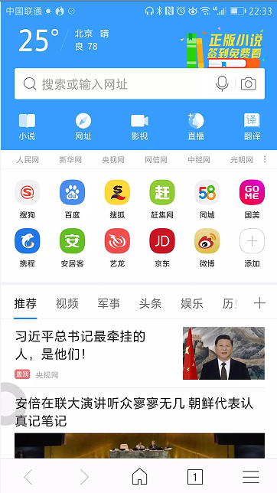
实例：搜狗浏览器语音识别翻译
打开搜狗浏览器

Slide 7
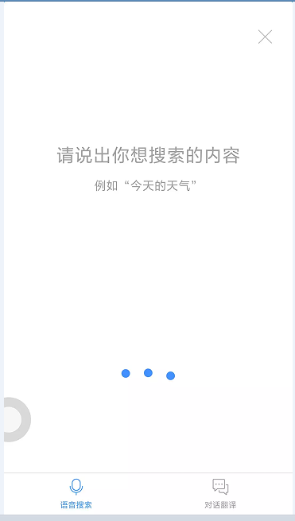
实例：搜狗浏览器语音识别翻译
点击搜索框右侧的麦克风按钮

Slide 8
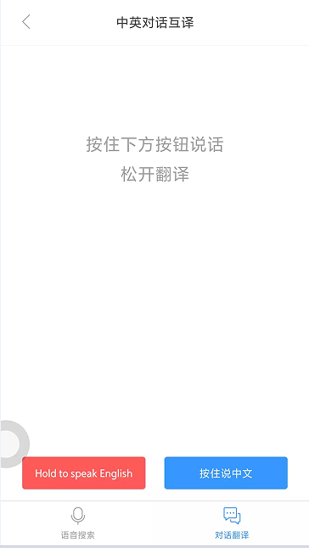
实例：搜狗浏览器语音识别翻译
点击右下角的对话翻译Tab

Slide 9
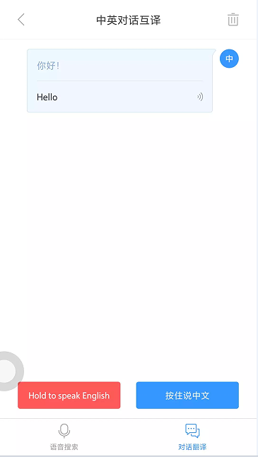
实例：搜狗浏览器语音识别翻译
点击"按住说中文"Button说话
说话完毕后显示上屏结果

Slide 10
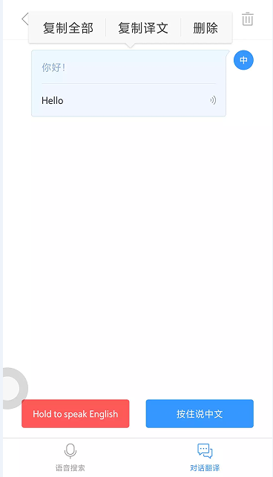
实例：搜狗浏览器语音识别翻译
长按对话内容弹出删除菜单
点击删除菜单，对话记录被删除

Slide 11
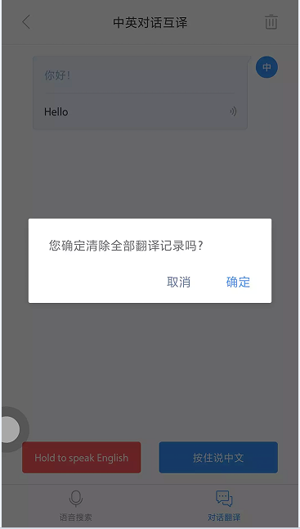
实例：搜狗浏览器语音识别翻译
点击右上角垃圾桶按钮，弹出确认清空对话框

Slide 12
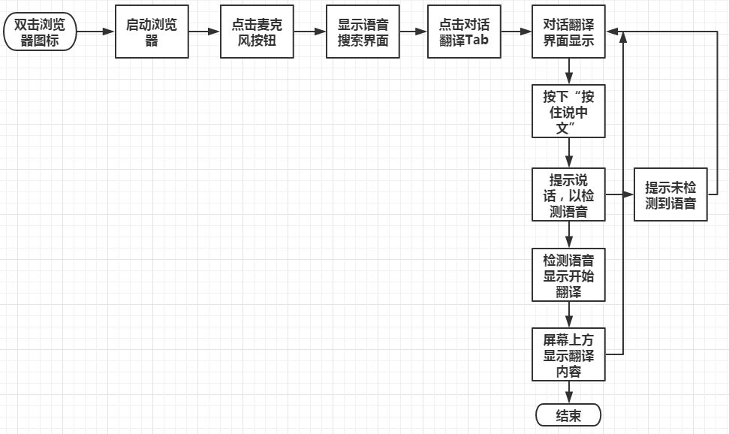
搜狗浏览器语音识别翻译—画主干道

Slide 13
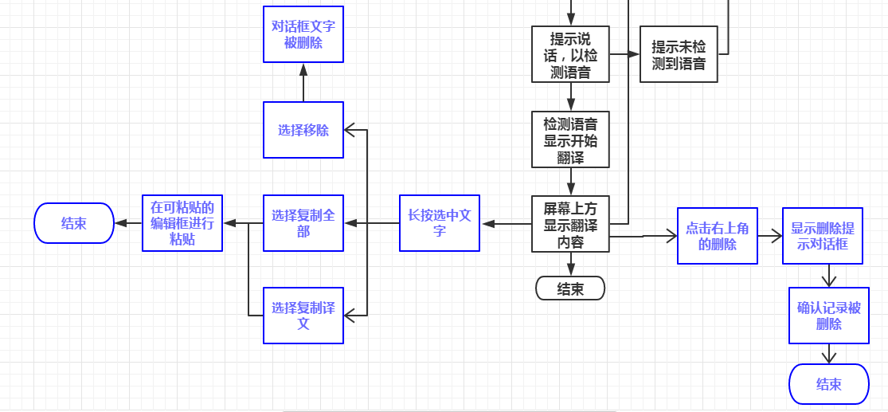
搜狗浏览器语音识别翻译—补充大路

Slide 14
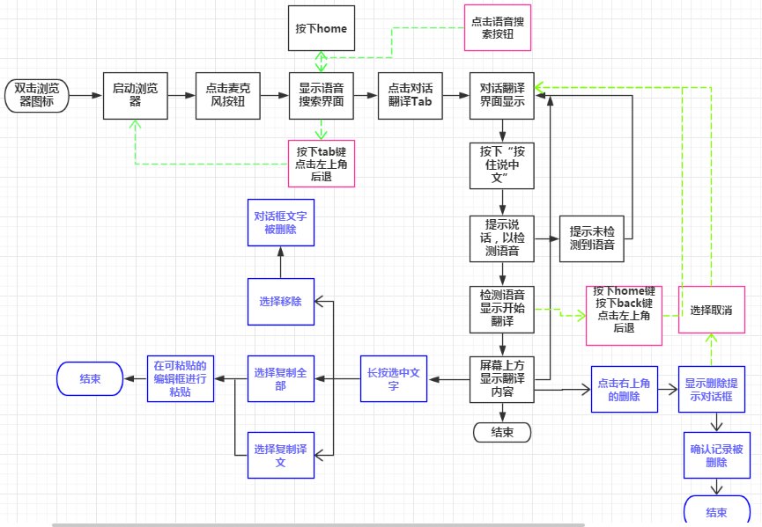
搜狗浏览器语音识别翻译—补充小路

Slide 15
搜狗浏览器语音识别翻译—转测试用例
按照以上所画路径做路径测试
1）启动浏览器—点击麦克风按钮—点击按住说话——说话——对话翻译
2）……

Slide 16
总结
“出租车”测试法定义
适用场景
使用步骤

Slide 17
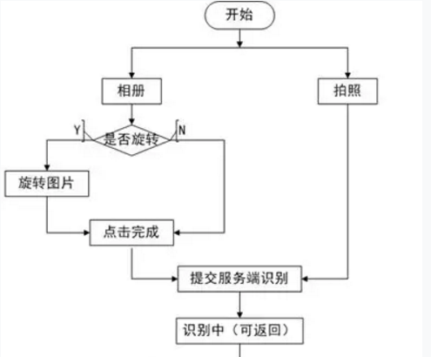
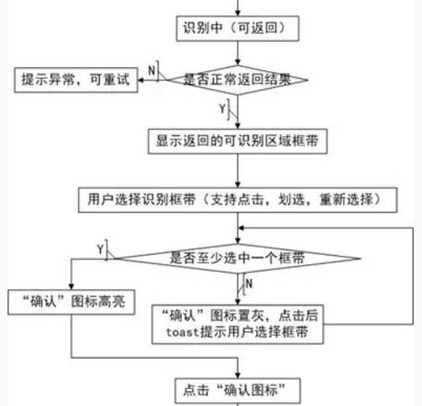
练习：搜狗输入法OCR文字识别功能 （Optical Character Recognition）

Slide 18
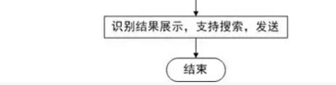
练习：搜狗输入法OCR文字识别功能

Slide 19
练习
微信中发送消息（文字、语音），撤回，返回首页等功能
手机浏览器搜索“河北师大”的流程，加返回首页，后退按钮 后的“出租车”测试法设计用例

Slide 20
Question

